Slide 1
Bokser
Håkon Tolsby

Slide 2
CSS Box properties/egenskaper
Box properties brukes til å angi marger, kantstrek, osv. til et html-element
Margin: Ytre marg, gjennomsiktig marg rundt hele objektet.
Border: Kantlinjer, i flere forskjellige former, rundt et element
Padding: Ekstra luft rundt et element, innenfor kantlinjen hvis det finnes. Avstand fra kantlinje til innhold, eller indre marg.
Size: Størrelsen på et element, width og height
Positioning: Posisjonen til elementet relativt til nærliggende elementer, float og clear.

Slide 3
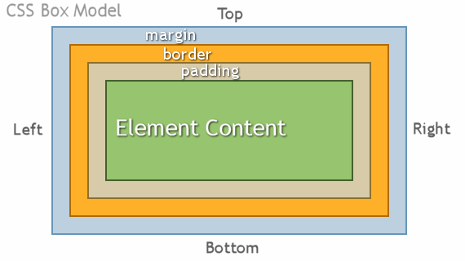
Box-model
Skal man regne ut et elements totale bredde skal man legge sammen:
margin-left + border-left + padding-left + width + padding-right + border-right + margin-right

Slide 4
Margin er margen rundt hele objektet
Default bredde på margene rundt et element er 0.
For å legge til en margegenskaper i CSS
margin-top, margin-right, margin-bottom, margin-left
p {margin-left:10px}
Verdier som kan brukes er: ex, em, px, cm, mm, pc, in, pt, % eller auto som er default.
For å sette alle marger samtidig:
p {margin: 10px 30px 20px 40px} /* top, right, bottom, left */
p {margin: 10px} /* alle marger til 10px */

Slide 5
OBS! Marger kollapser.
Hvis du har for mye, eller for lite luft på siden din, har det kanskje noe med marger å gjøre. Hvis to eller flere vertikale marger kommer i kontakt med hverandre så vil de kollapse. Dvs. avstanden mellom boksene vil bli avstanden til den største av de to margene, i stedet for summen av begge.
Marger kollapser også innenfor bokser. Så hvis du har en paragraf med marg 1em innenfor en div med marg 1em, så vil margen til paragrafen forsvinne inn i margen til div-boksen
http://www.it.hiof.no/grit/forelesning/web3/layout/test12.html

Slide 6
Border tegner en kantlinje rundt et element
For å legge til bordegenskaper i CSS:
  border-width angir bredden på kantlinjen.
  border-style kan ha verdiene: solid, dotted, dashed, double, groove, ridge, inset, outset, none
  border-color angir fargen på kantlinjen.
p {border-width: 5px; border-style: solid; border-color: red}
For å sette alle border samtidig:
p {border: 5px solid red}
p {border: 5px 10px 5px 2px}
p {border: 5px 2px}
http://www.it.hiof.no/grit/forelesning/web3/layout/test6.html
http://www.it.hiof.no/grit/forelesning/web3/layout/test7.html

Slide 7
Size-egenskapen bestemmer høyde og bredde på et element
For å legge til sizeskaper i CSS:
  width bestemmer bredden
  height bestemmer høyden
  p {height: 100px; width: 100px; }
Husk at total høyde og bredde for et element inluderer margin. border, padding og width/height.

Slide 8
Padding er avstand fra elementets kant til innholdet
En «indre marg»
For å legge til bordegenskaper i CSS:
  padding-top, padding-right, padding-bottom, padding-left
p {padding-top:2em}
For å sette alle paddinger samtidig bruk rekkefølgen top, right, bottom, left.
p {padding: 2px 1px 3px 5px}
p {padding: 2px 5px}
p {padding: 2px}

Slide 9
Posisjonering float og clear
float kan ha verdiene left, right og none (default). Bestemmer hvordan et element (boks) flyter i forhold til nærliggende elementer. Velger du left vil elementet (boksen) flyte til venstre. Velger du right vil elementet (boksen) flyte til høyre. none viser elementet (boksen) der hvor det er på siden.
clear kan ha verdiene left, right, both og none (default). Hvis et tidligere element har float og man vil under det elementet som har float, bruker man clear:
  Med clear:left vil elementet bli vist under foregående element med float:left egenskapen, i stedet for til høyre.
  Med clear:right vil elementet bli vist under foregående element med float:right egenskapen, i stedet for til venstre.
  Med clear:both vil elementet bli vist under foregående element med float:right eller float:left egenskapen, i stedet for en av sidene.
  Med clear:none vil elementet bli vist ved siden av et foregående element med float-egenskapen.

Slide 10
Eksempler float, clear
float:right;
http://www.it.hiof.no/grit/forelesning/web3/layout/test8.html
float:left;
http://www.it.hiof.no/grit/forelesning/web3/layout/test9.html
overflow: scroll
http://www.it.hiof.no/grit/forelesning/web3/layout/test11.html
float og clear
http://www.it.hiof.no/grit/forelesning/web3/layout/boks2.html

Slide 11
Posisjonering position
position plasserer et element i static, relative, absolute eller fixed posisjon.
  static: Default. Elementet har den posisjonen som en normal flyt på siden gir.
  relative: Plasserer elementet relativt til sin normale posisjon
  absolute: Plasserer elementet absolutt i forhold til den blokk som den er plasser i.
  fixed: Plasserer elementet i en fiksert posisjon relativ til browserens vindu.
http://www.it.hiof.no/grit/forelesning/web3/layout/test10.html

